Slide 1

https://web.phy.ntnu.edu.tw/~hongyi/education
科展實作技能
3D建模與Tinkercad
列印專屬零件
主辦單位：國立臺灣科學教育館 ｜ 贊助單位：財團法人奇鋐教育基金會

Slide 2
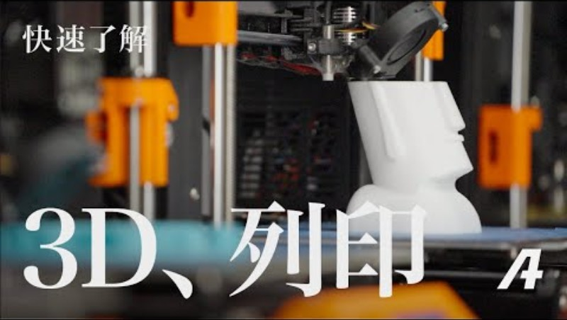
https://www.youtube.com/watch?v=cQG75f3OHcI

Slide 3

「能自己做」
3D建模，是科展實作中重要的一把鑰匙
科展研究不只需要正確使用三用電表、天平…等器材蒐集數據，很多時候現成的零件也無法完全符合實驗需求。這時候，3D建模與列印能幫你把腦中的構想，變成量身訂做的固定座、外殼或機構零件。
3D建模
3D印表機
設計專屬零件，解決現成材料無法滿足的實驗需求
將數位模型製作成實體零件與
外殼

Slide 4




科展中，3D建模能幫上什麼忙
感測器固定座
實驗箱與外殼
為光敏電阻、三用電表探棒等元件量身打造穩固的固定支架
設計密閉或透光外殼，保護電路並控制實驗環境變因
機構零件與齒輪
教具與展示模型
製作齒輪、連桿、卡榫等會動的機構元件，實現創意設計
將抽象原理做成實體模型，展示時更容易讓評審一目了然

Slide 5
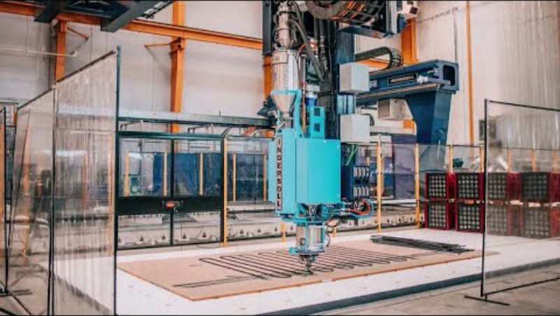
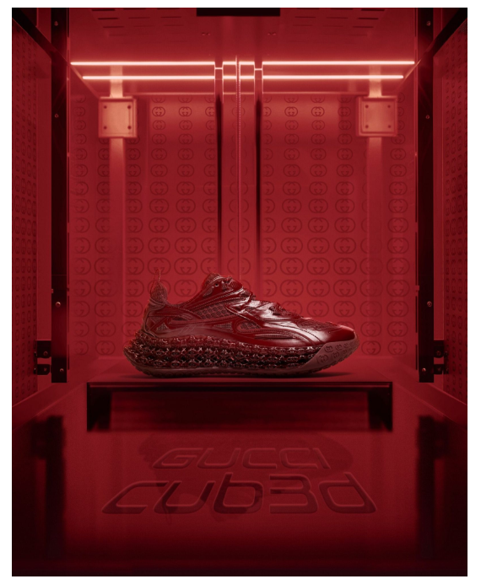
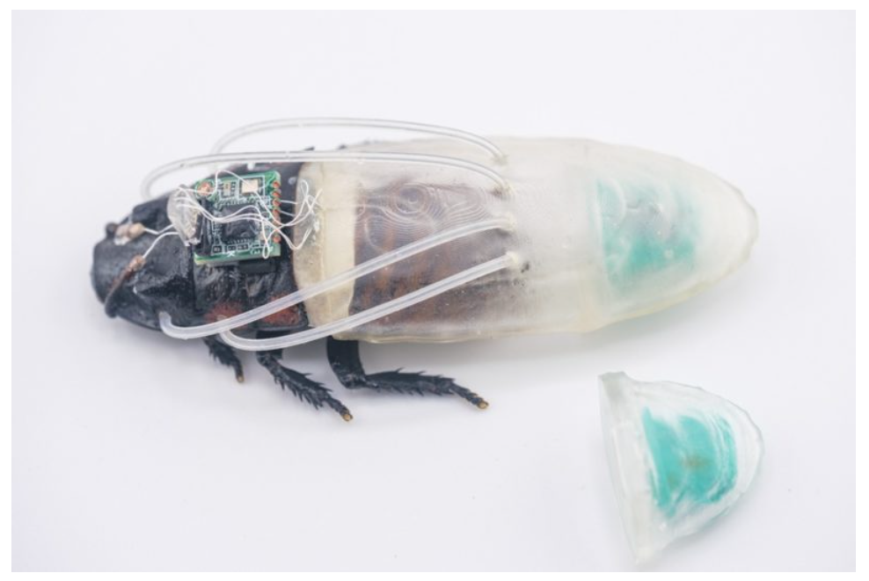
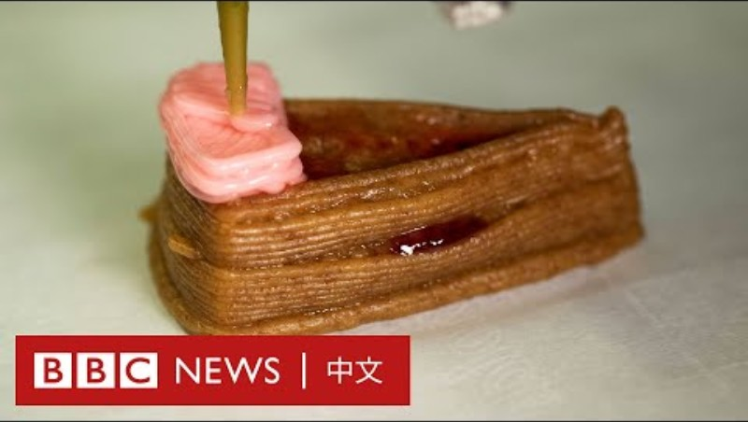
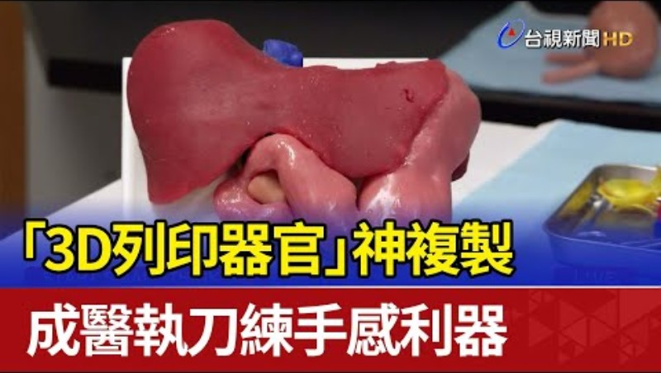
https://www.gq.com.tw/article/style-story-3d%E5%88%97%E5%8D%B0-%E9%9E%8B%E6%AC%BE
https://www.youtube.com/watch?v=i2DY12qpJaE
https://technews.tw/2026/07/05/3d-printed-diving-device-allows-cyber-cockroaches-operate-underwater-3-hours/
https://www.youtube.com/watch?v=1n5hQQF_510
https://www.youtube.com/watch?v=kAtoRhxptZQ

Slide 6




常見3D建模軟體推薦與分類
從新手入門到專業商用，依用途挑選合適的工具
新手與教育入門
工業設計與參數化建模（CAD）
Tinkercad 完全免費的網頁版工具，用拖曳、組合幾何圖形建立模型，適合完全沒有概念的新手與3D列印初學者
Fusion 360 由Autodesk開發，結合工業設計、機械工程與藝術造型，個人業餘使用有免費版，適合需要精確尺寸的產品設計
SketchUp Free 具備網頁版，直覺且易上手，在建築、室內設計、景觀與基礎木工領域非常受歡迎
FreeCAD 免費且開源的參數化建模軟體，專為設計真實物件而打造，適合需要隨時返回修改尺寸的機械設計
藝術雕刻、動畫與特效
專業動畫與建築（商業付費）
Blender 功能全面的免費開源軟體，從建模、雕刻、材質、動畫到渲染一應俱全，社群與資源最龐大
Maya／3ds Max Autodesk旗下的專業級軟體，廣泛應用於全球遊戲開發、電影視覺特效與高階動畫製作
ZBrush 數位雕塑的行業標準，專為製作高複雜度、充滿細節的有機模型與角色雕塑而設計，廣泛用於遊戲與電影產業
8 / 14

Slide 7
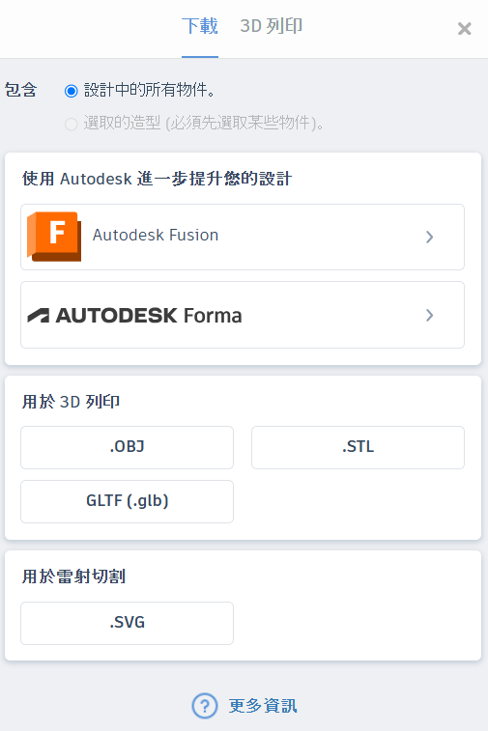
3D建模
把螢幕上的設計，變成看得到、摸得到的實體零件
3D建模是利用電腦軟體，在虛擬空間中設計出具有長、寬、高的立體物件。設計完成的模型可以匯出成通用格式（如STL檔），交由3D印表機一層一層堆疊列印，把螢幕上的設計變成看得見、摸得到的實體零件。
從設計到實體，只要四步
1
構思＋測量
2
電腦建模
3
匯出STL檔
4
切片列印
.stl是3D列印最通用的檔案格式，幾乎所有建模軟體與切片軟體都能互相支援。

Slide 8
從構想到零件，四個步驟
先測量、後建模，避免做出尺寸不合的零件
1
2
3
4
測量與構思
建立3D模型
匯出STL檔
切片與列印
›
›
›
測量實際需要固定或收納的元件尺寸，畫出草圖
在建模軟體中畫出零件形狀，標註精確尺寸
將完成的模型匯出為STL等3D列印通用格式
用切片軟體設定列印參數，轉換成印表機看得懂的指令

Slide 9




認識3D印表機的四個關鍵部位
採用「熔融沉積成型」（FDM）technology，一層一層堆疊出模型
噴頭（Nozzle）
熱床（Bed）
線材（Filament）
層層堆疊
加熱並擠出融化的線材，溫度約攝氏200度以上
加熱底板，幫助第一層模型穩固附著、減少翹曲
常見為PLA，加熱融化後冷卻固化成型
噴頭依照切片路徑，一層一層堆疊出完整模型
1. FDM（Fused Deposition Modeling）是最常見、也最適合入門的3D列印技術，設備與線材成本都相對親民。
2. 光固化列印：精細度非常高，對於公仔有優勢。缺點就是不好清理

Slide 10



設計零件前，先想清楚這四件事
預留組裝公差
注意最小壁厚
兩個要組合的零件間，建議預留0.2～0.3mm的間隙
薄壁結構建議至少1.2mm以上，避免列印失敗或強度不足
考慮列印方向
先列印小樣測試
懸空結構過多時需要支撐材料，設計時盡量減少懸空角度
正式列印大型作品前，先印小尺寸測試模型是否合用

Slide 11

列印常見問題與排除
列印物翹曲、邊角翹起怎麼辦？
檢查熱床溫度是否足夠，或加裝邊裙（skirt/brim）增加附著面積
列印出現細絲牽絲情形？
調降噴頭溫度，或在切片軟體中開啟「回抽」設定
第一層印不牢、容易脫落？
確認熱床有無異物或油漬，並重新校正噴頭與熱床的間距
模型某處強度不足容易斷？
增加該處壁厚，或調整列印方向讓受力方向與列印紋理一致

Slide 12




列印安全須知
操作3D印表機，安全永遠優先
噴頭高溫勿觸碰
保持空間通風
列印中與剛列印完成時，噴頭溫度可能超過攝氏200度
列印時線材受熱可能產生氣味微粒，建議在通風處操作
取件使用工具輔助
列印中不離開太久
使用刮刀或鑷子取下模型，避免徒手觸碰高溫熱床
初次列印或長時間列印時，建議適時查看，避免意外發生
12 / 13

Slide 13
器材操作 ＋ 3D建模，五個重點整理
動手設計前，先實際測量需要搭配的器材或元件尺寸
新手可從Tinkercad入門，熟悉後再挑戰Fusion 360等進階軟體
設計組裝零件時，記得預留公差，避免印出來卡不進去
列印前先用小尺寸模型測試，確認設計無誤再印正式作品
操作3D印表機全程留意高溫部位，保持環境通風
從量測到建模，讓你的科展作品更專業、更有說服力。

Slide 14

3D建模入門系列
Tinkercad 建模入門
免費、好上手的積木式3D設計工具
國立臺南一中
呂健嘉
主辦單位：國立臺灣科學教育館 ｜ 贊助單位：財團法人奇鋐教育基金會
1 / 12

Slide 15




Tinkercad
Autodesk推出的免費線上3D設計工具，是入門3D建模的最佳起點
Tinkercad是由Autodesk開發的免費瀏覽器3D設計軟體，操作方式就像堆疊積木一樣：把基本形狀拖曳到工作平面上，透過移動、旋轉、相加、相減，就能組合出各種零件與模型。因為完全不需要安裝軟體、操作介面簡單直覺，是全世界許多學校用來入門3D建模與3D列印的第一選擇。
免費好上手
積木式建模
直接匯出列印
資源豐富
瀏覽器就能使用，不需安裝任何軟體
用基本形狀堆疊、相減，像玩積木一樣完成設計
完成的模型可一鍵匯出STL，交給3D印表機列印
內建大量範例與社群分享的免費模型可以參考、修改

Slide 16
用滑鼠操控3D視角
1
滾輪(轉)
放大與縮小
滾輪
SCROLL WHEEL
2
滾輪(壓)
前後滾動可放大、縮小畫面視角
水平(左右)移動
左鍵
1
2
右鍵
LEFT CLICK
4
3
RIGHT CLICK
選取物件、拖曳形狀，也能框選多個物件
按住拖曳可旋轉視角，觀察模型不同角度
3
右鍵
旋轉
4
左鍵
物體選擇
Shift：連續選取，避免框選到不要的物件

Slide 17
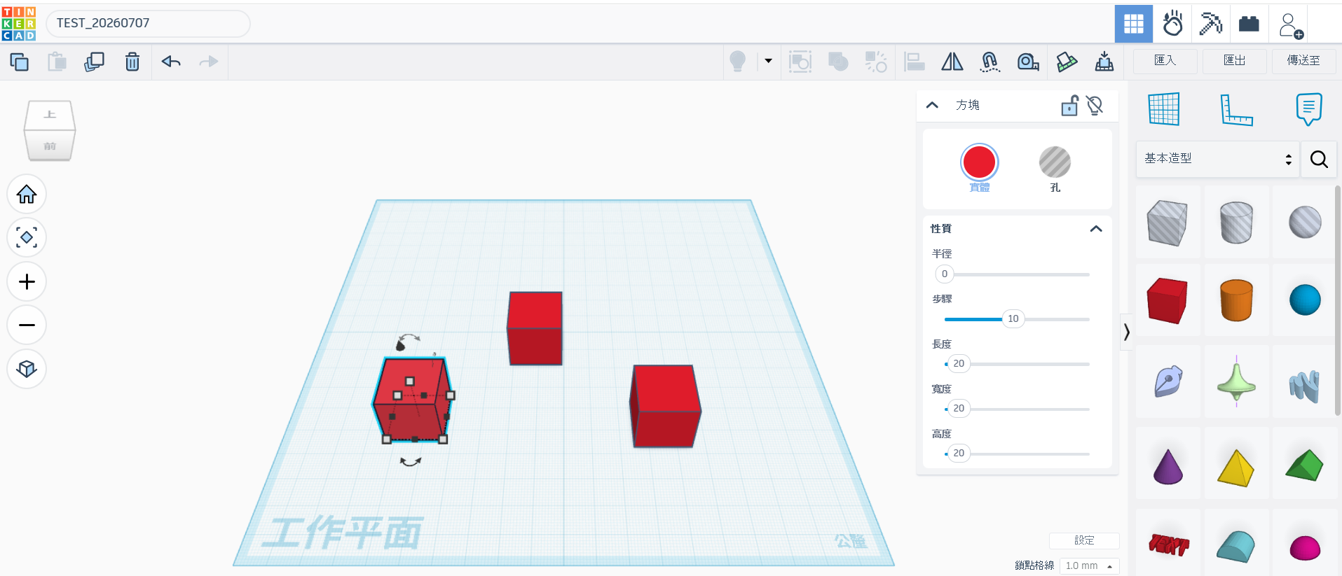
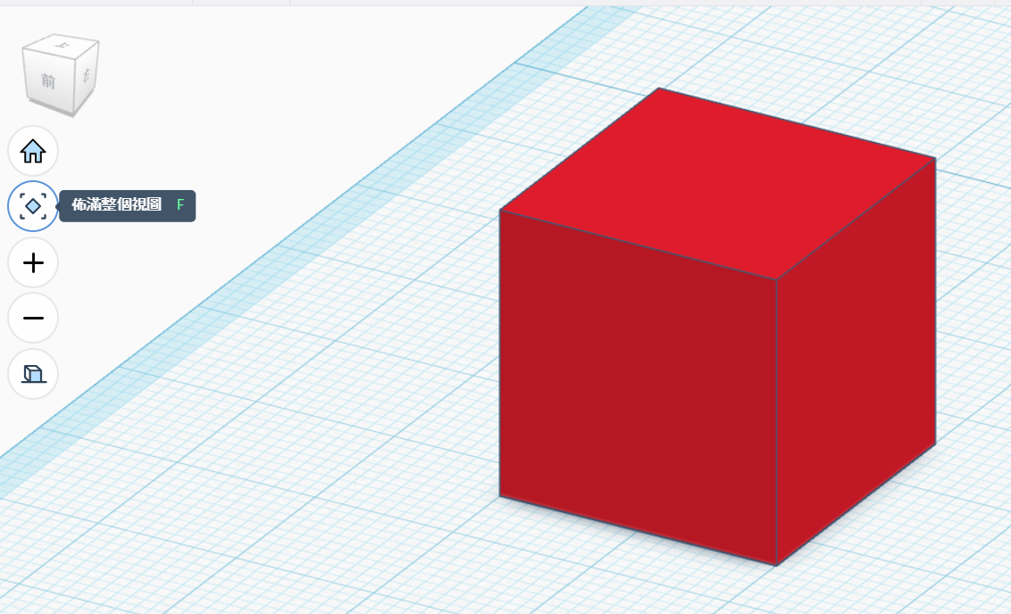
認識操作介面的四個區域
1
工作平面（Workplane）
4
灰色網格區域，所有物件都放置在這個虛擬平面上
2
3
2
形狀面板
畫面右側，提供基本幾何形狀、字型、圖案等可拖曳元件
3
視角操作區
1
畫面右上角的方塊，用來旋轉、切換觀察模型的角度
選擇單一物體專心處理
4
編輯工具列
3
上方工具列，提供對齊、群組、鏡像等常用編輯功能

Slide 18
從基本形狀開始堆疊
形狀面板中最常用的幾種幾何形狀
立方體
圓柱體
圓錐／稜錐
多邊形體
最基本的實心形狀，可調整長寬高
常用來製作圓孔、軸心或圓形零件
適合製作漸縮造型或指示標記
六角形、星形等特殊截面的柱狀形狀
小提醒：形狀分為「實心」與「洞」兩種屬性，洞形狀專門用來挖空實心物件，本身不會被列印出來。

Slide 19



四個天天都會用到的工具
移動（Move）
旋轉（Rotate）
拖曳物件或用方向鍵，沿X、Y、Z軸精確移動位置
點選物件上的旋轉箭頭，以15度為單位調整角度
縮放（Scale）
群組（Group）
拖曳物件角落的白色控制點，調整長寬高尺寸
選取多個物件後群組，合併成單一個實體形狀

Slide 20
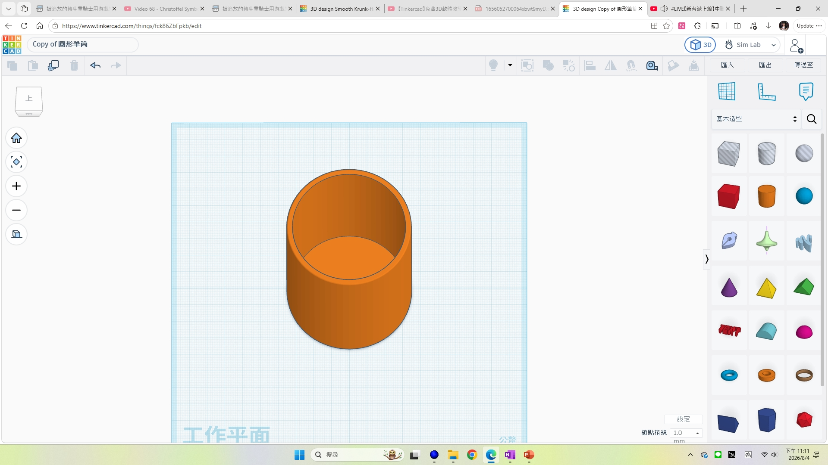

Slide 21


Slide 22
「實心」減去「洞」，等於挖空的模型
這是Tinkercad做出孔洞、卡榫最核心的技巧
－
＝
實心方塊
洞（圓柱）
挖洞後的方塊
只要把「洞」形狀疊放在想要挖空的位置，選取兩者後按下群組，Tinkercad就會自動運算出兩者相減後的結果。

Slide 23
動手挖一個洞，四個步驟
掌握這個技巧，就能做出各種孔洞與卡榫
1
2
3
4
放置實心形狀
疊上洞形狀
對齊挖洞位置
全選並群組
›
›
›
先拖曳出想要的主要形狀，作為模型的實心本體
再拖曳一個形狀，並在檢查器將其屬性設為「洞」（Hole）
用對齊工具，讓洞形狀精確對齊要挖空的位置
選取實心與洞形狀後群組，就能挖出想要的孔洞或凹槽

Slide 24
<<動手練習：筆筒>>

Slide 25
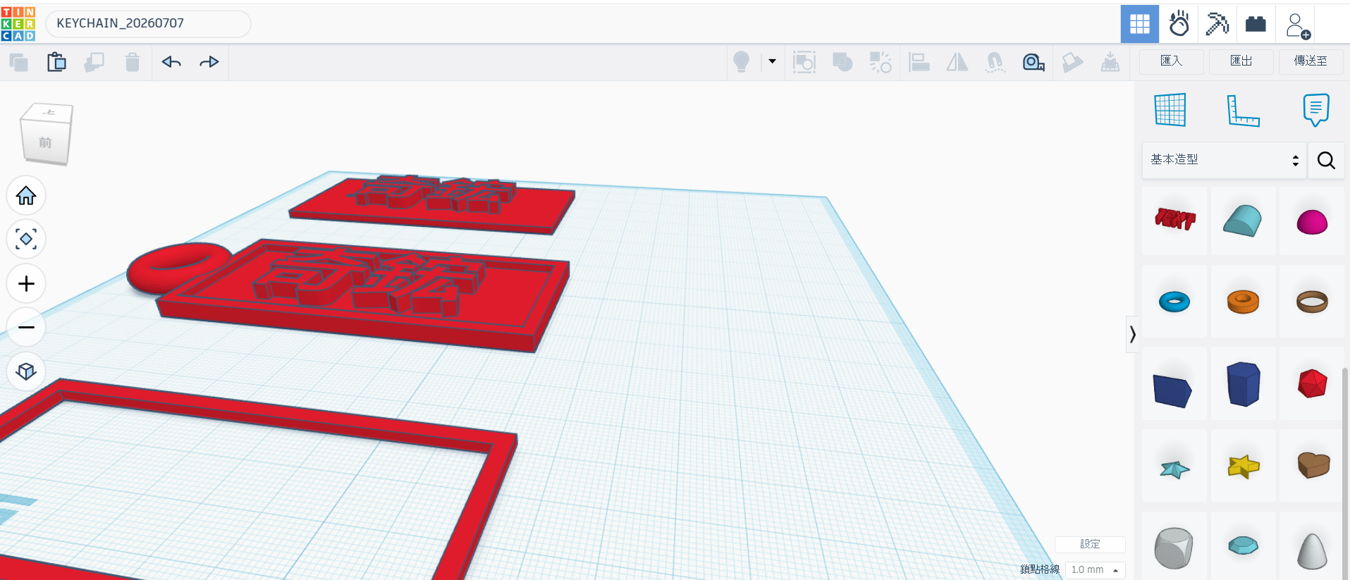
<<動手練習：鑰匙圈>>

Slide 26
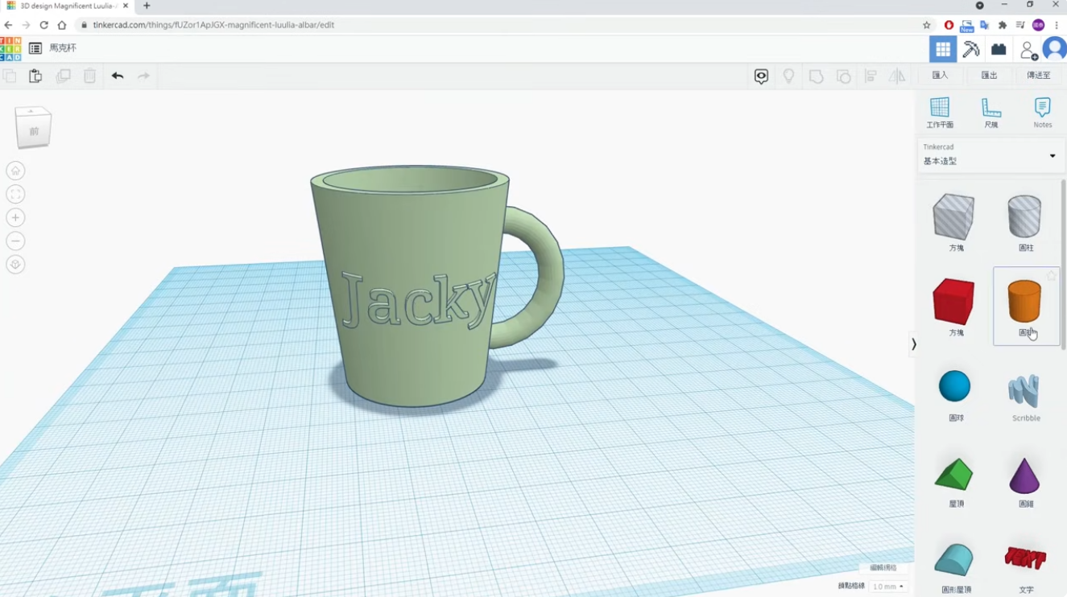
<<回家作業：馬克杯>>

Slide 27

怎麼做出剛剛好的尺寸
點擊尺寸數字直接輸入
開啟尺規（Ruler）
點選物件上顯示的長寬高數字，可直接輸入精確數值
從形狀面板拖出尺規，能標示物件間的精確距離
善用對齊工具
調整網格靠齊單位
多個物件選取後點選對齊，可讓邊緣或中心精確對齊
可調整工作平面的靠齊間距，方便抓取整數尺寸

Slide 28
從草稿到STL檔，四個步驟
養成好習慣，設計流程更順暢
1
2
3
4
構思與草稿
堆疊基本形狀
群組與挖洞
匯出STL檔
›
›
›
想清楚要做什麼零件，最好先量測實際需要搭配的尺寸
用立方體、圓柱體等基本形狀組合出模型的大致輪廓
利用實心與洞形狀的組合，做出孔洞、卡榫等細節
確認模型無誤後，從選單匯出為STL等3D列印格式

Slide 29

五個讓你更順手的小技巧
按住Shift鍵可以等比例縮放物件，避免形狀變形
複製物件用Ctrl+C、Ctrl+V，貼上後可再用方向鍵微調位置
使用「洞」屬性的形狀不會被列印出來，只用來挖空實心物件
群組前務必再三確認位置，群組後的物件較難單獨微調內部形狀
定期使用「另存新版本」，避免修改到一半的設計不小心遺失

Slide 30
延伸學習資源
Tinkercad官方學習中心
tinkercad.com/learn，提供官方互動式教學課程
教學影片播放清單
YouTube上有完整的中文Tinkercad系列教學影片
Thingiverse範例模型
下載他人分享的模型，匯入Tinkercad練習修改
教學參考中文Tinkercad入門教學播放清單製作，建議搭配影片跟著操作練習效果更佳。

Slide 31

Tinkercad入門，記住這五件事
建模就像堆積木：拖曳基本形狀，透過相加、相減組合成模型
移動、旋轉、縮放、群組，是最常用的四個基本工具
「洞」形狀專門用來挖空實心物件，本身不會被列印出來
點擊尺寸數字可直接輸入精確數值，做出剛剛好的零件
設計完成後匯出STL檔，就能交給切片軟體準備列印
多動手練習，是學會3D建模最快的捷徑。

